Slide 2
رتبه ۱۹ جهان
رتبه ۶۴ جهان
صنعتی

Slide 3
رتبه2جهان
رتبه95جهان
اختراعات

Slide 4
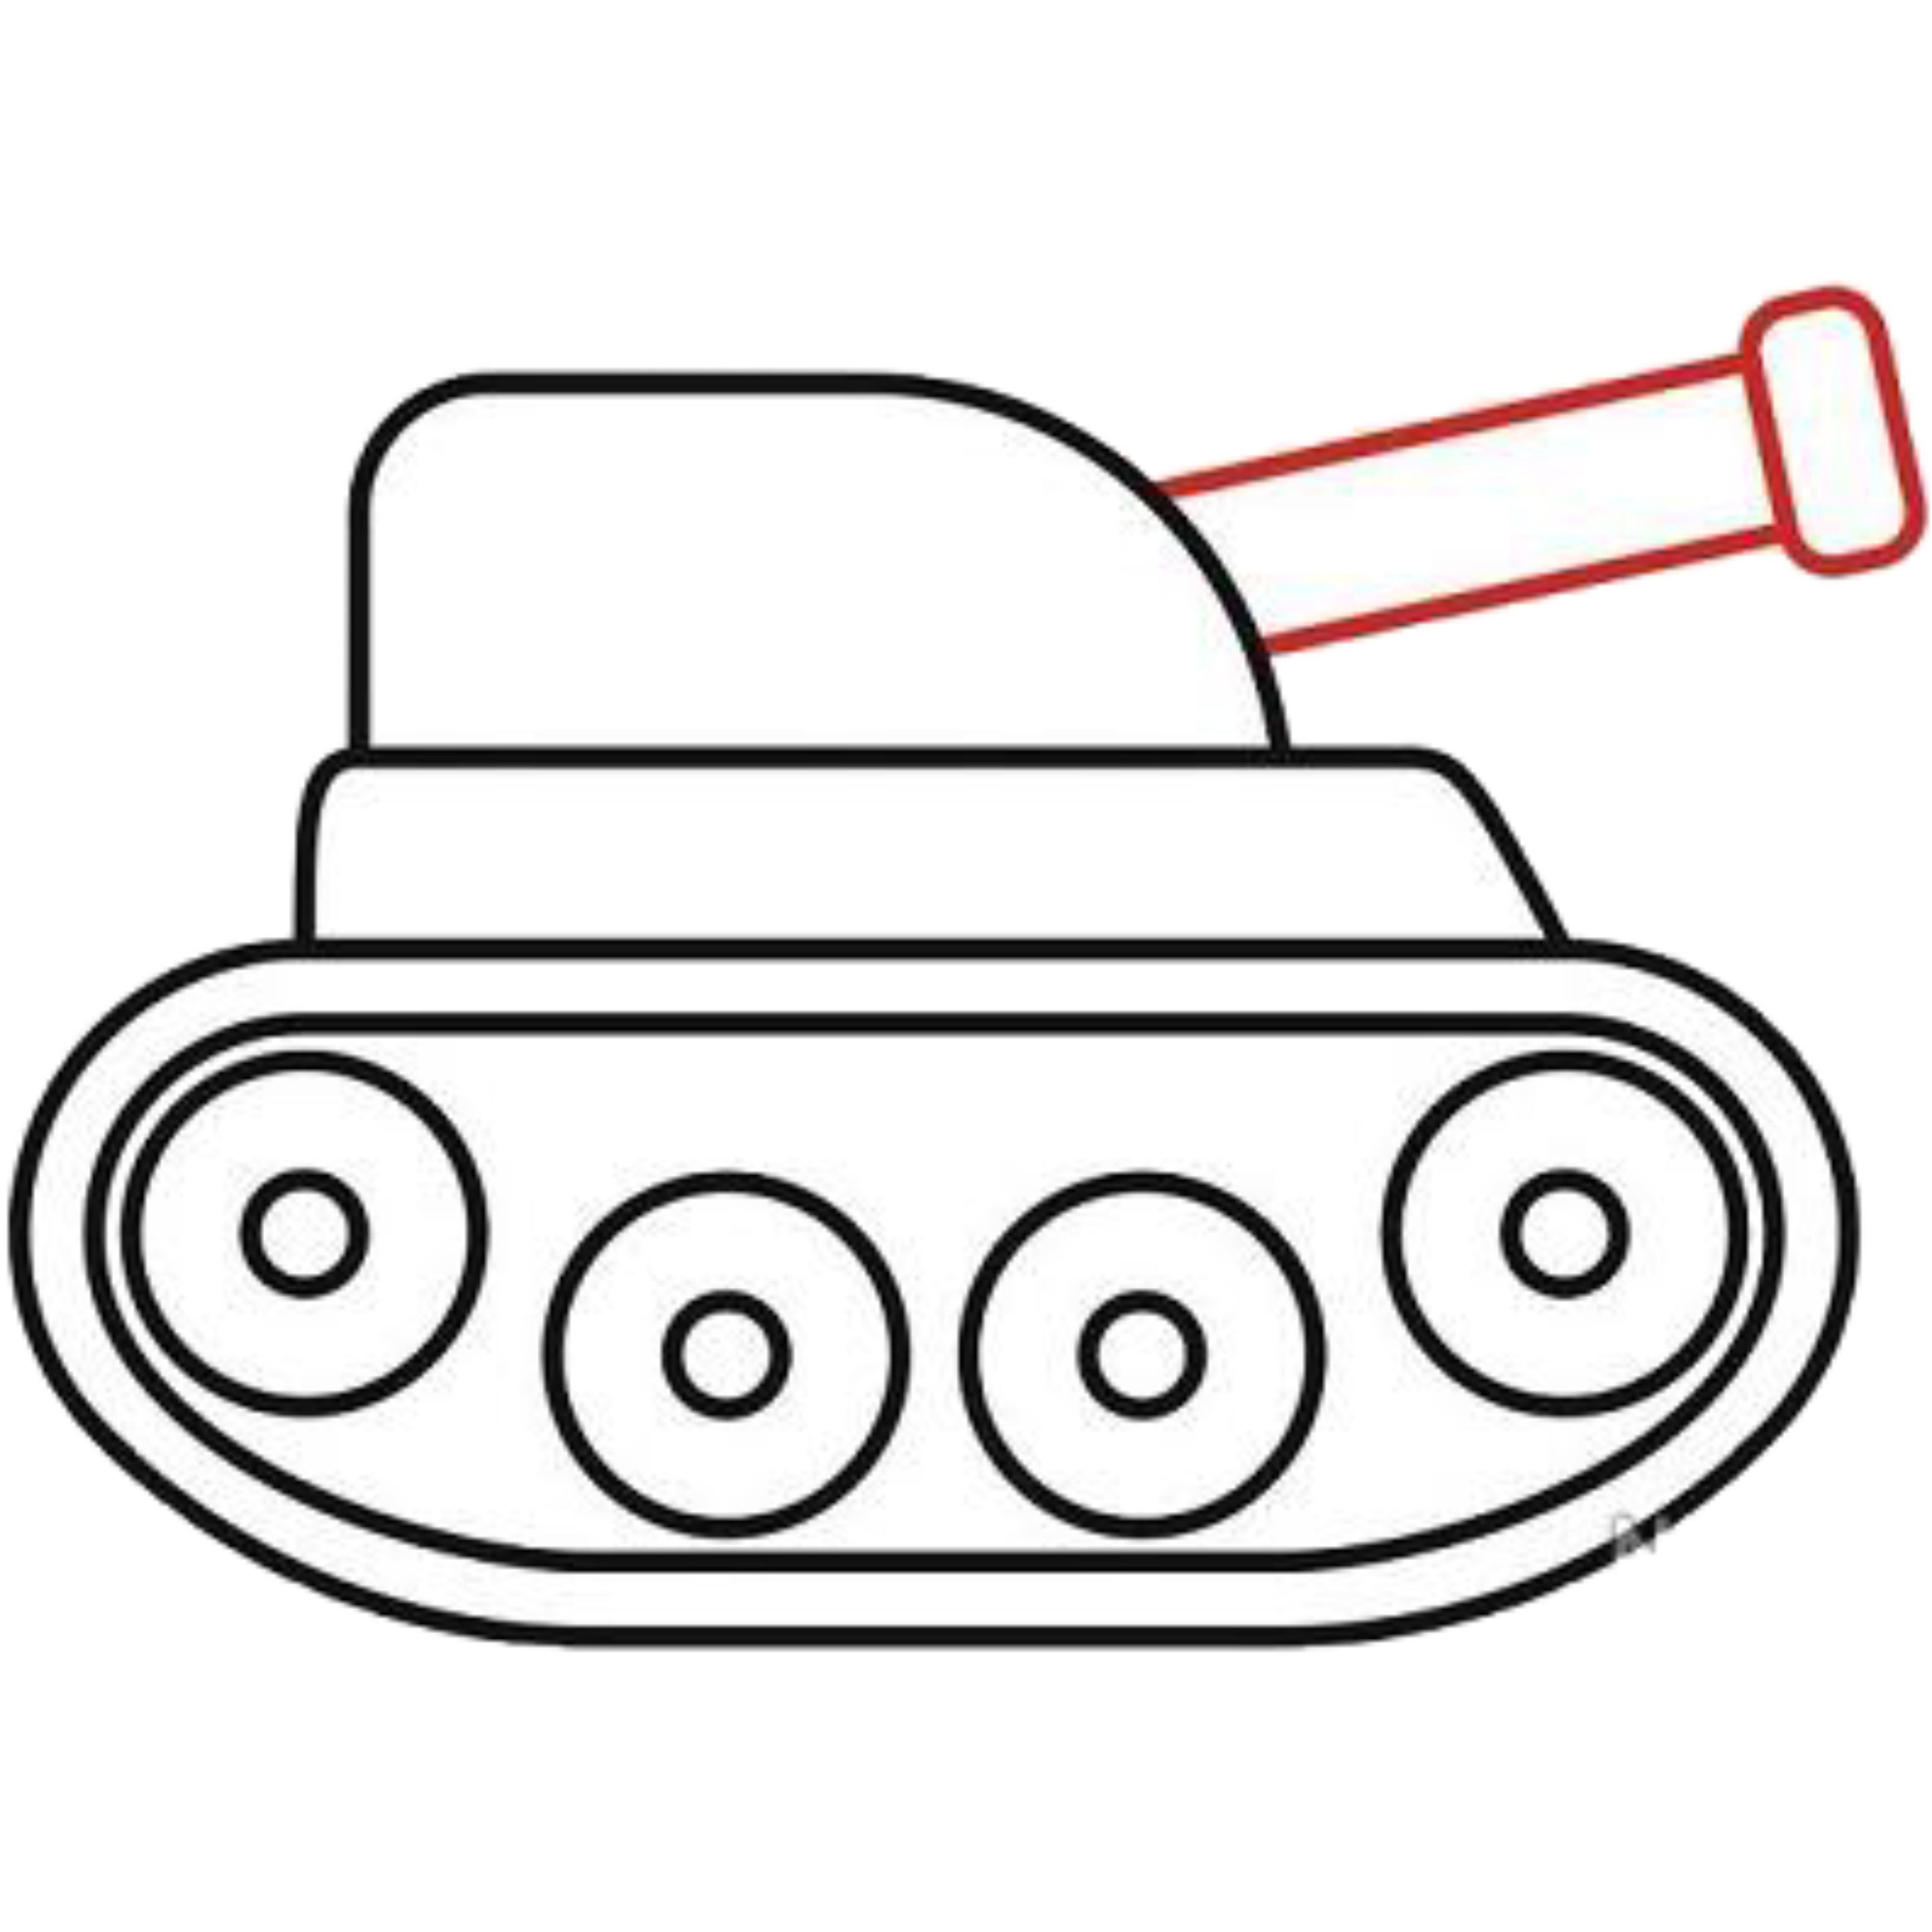
رتبه6جهان
وابسته به آمریکا
نظامی

Slide 5
رتبه4جهان
بدون هیچ فعالیتی
تولید علم

Slide 6
رتبه43جهان
رتبه10جهان
پزشکی

Slide 7
رتبه13جهان
رتبه70جهان
ورزشی

Slide 8
رتبه10جهان
رتبه30جهان
کشاورزی

Slide 9
رتبه8جهان
بدون هیچ فعالیتی
هوا فضا

Slide 10
رتبه3جهان
بدون هیچ فعالیتی
نانو تکنولوژی

Slide 11
رتبه6جهان
وابسته به آمریکا
زیردریایی

Slide 12
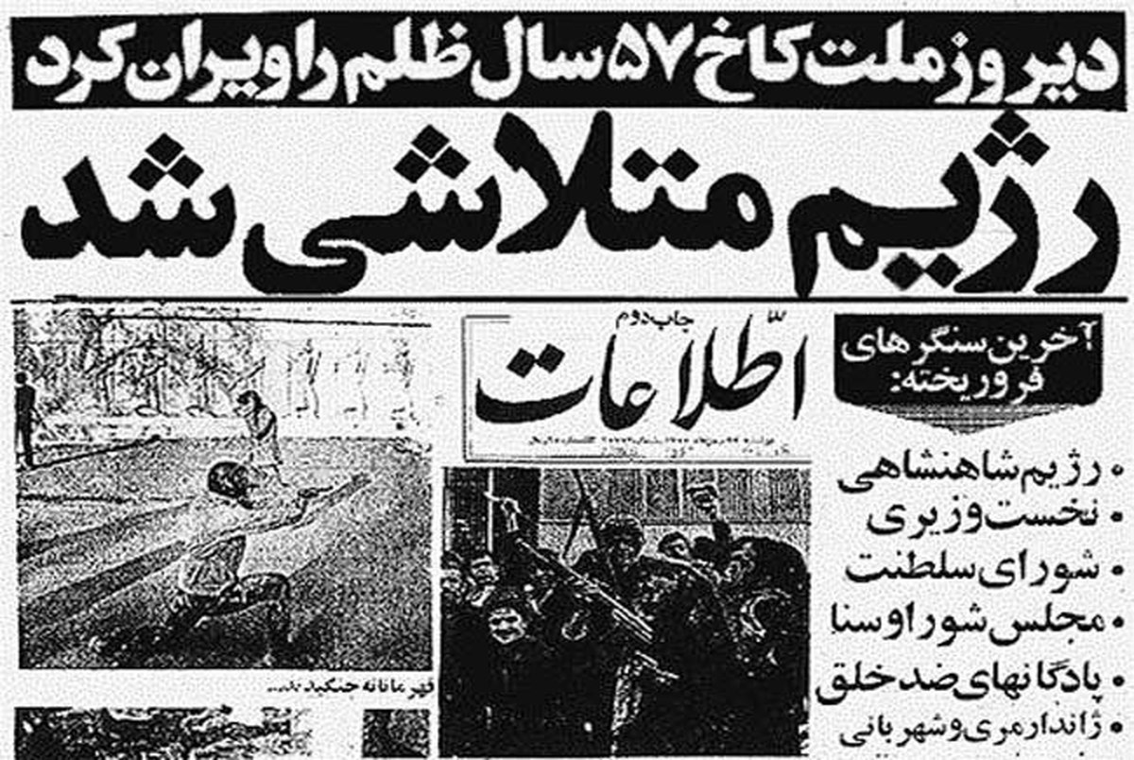
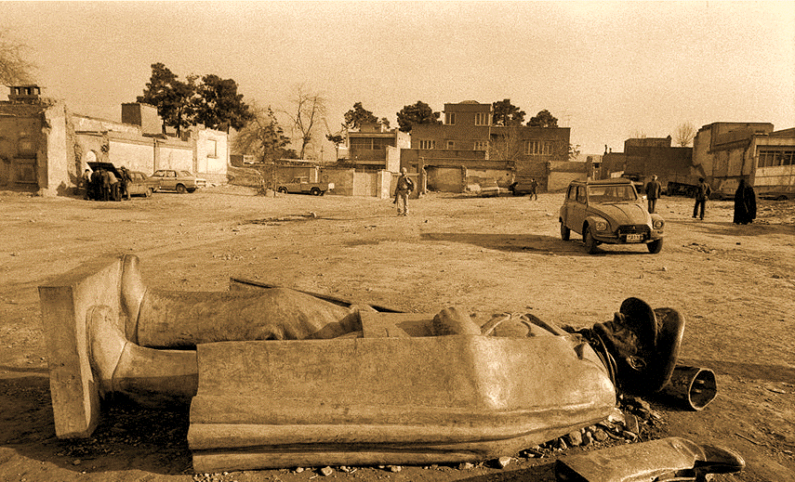
بهمن ماه 1401
22
این تنها فقط بخشی از پیشرفت های ایران بعد از انقلاب اسلامی بود
با کمی تحقیق می توانید بقیه پیشرفت های ایران را ببینید
بهمن ماه ۱۴۰۱
2۲
ما در این چهل و چهار سال فقط پیشرفت ها علمی نداشتیم
بانوان متخصص پزشک در زمان شاه به پانزده درصد فقط می رسید ولی بعد از انقلاب اسلامی از 15 درصد به چهل درصد افزایش پیدا کرد

